Slide 1
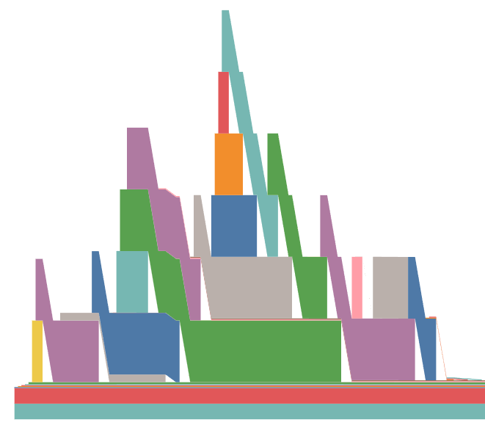
A=PV对应bmmBackward为dP分配的空间
P=expS/sum(expS)对应divBackward计算出dexpS。这部分先后分配了5次大空间，导致了memory瓶颈。
A=PV对应的bmmBackward为dV分配的小空间
S=QK^T
scaledS=S/scale
mask=torch.where(attn_mask, 0.0, float('-inf'))
maskedS=scaledS+mask
call softmax(maskedS):
stableS=maskedS-max(maskedS)
expS=exp(stableS)
sum_expS=sum(expS)
P=expS/sum_expS
softmax output
A=PV
A=PV为A分配的小空间
expS=exp(stableS)的expBackward给dstableS分配的空间，这个空间大小中装的值在subBackward之后不变，在maxBackward之后改变，转化为dmaskedS=>dscaledS的Value
P=expS/sum(expS)为P分配的space。开始backward后收回
maxBakcward
subBackward
为expS分配的space，save for backward直到计算完expBackward method
stableS
maskedS
mask的小space
divBackward给dS分配的空间
为scaledS分配的space
为S分配的space

